Slide 1
20 zadataka u C#
Napredne .NET tehnologije
Zulka Musić
Travnik, 21.12.2024.

Slide 2
Zadatak 1
Napišite konzolnu aplikaciju u programskom jeziku C#, koja simulira upravljanje podacima o studentima na fakultetu. Aplikacija treba da omogući korisniku sljedeće funkcionalnosti:
Dodavanje studenata: Korisnik unosi ime, prezime i broj indeksa studenta. Nakon unosa, novi student se dodaje u listu studenata.
Prikaz svih studenata: Prikazuje listu svih unijetih studenata sa njihovim podacima (ime, prezime i broj indeksa). Ako lista studenata nije popunjena, aplikacija treba da obavijesti korisnika da nema unijetih studenata.
Izlaz iz aplikacije: Korisnik može da prekine rad aplikacije.

Slide 3
namespace FakultetAplikacija
{
class Student
{
public string Ime { get; set; }
public string Prezime { get; set; }
public string BrojIndeksa { get; set; }
public override string ToString()
{
return $"Ime: {Ime}, Prezime: {Prezime}, Broj indeksa: {BrojIndeksa}";
}
}

Slide 4
class Program
{
static void Main(string[] args)
{
List<Student> studenti = new List<Student>();
string izbor;
Console.WriteLine("Dobrodošli u aplikaciju za upravljanje studentima!");
do
{
Console.WriteLine("\nIzaberite opciju:");
Console.WriteLine("1. Dodaj studenta");
Console.WriteLine("2. Prikaži sve studente");
Console.WriteLine("3. Izlaz");
Console.Write("Vaš izbor: ");
izbor = Console.ReadLine();

Slide 5
switch (izbor)
{
case "1":
DodajStudenta(studenti);
break;
case "2":
PrikaziStudente(studenti);
break;
case "3":
Console.WriteLine("Hvala što koristite aplikaciju! Doviđenja!");
break;
default:
Console.WriteLine("Nepoznata opcija. Pokušajte ponovo.");
break;
}
} while (izbor != "3");
}

Slide 6
static void DodajStudenta(List<Student> studenti)
{
Console.WriteLine("\nDodavanje novog studenta:");
Console.Write("Unesite ime: ");
string ime = Console.ReadLine();
Console.Write("Unesite prezime: ");
string prezime = Console.ReadLine();
Console.Write("Unesite broj indeksa: ");
string brojIndeksa = Console.ReadLine();
Student noviStudent = new Student
{
Ime = ime,
Prezime = prezime,
BrojIndeksa = brojIndeksa
};
studenti.Add(noviStudent);
Console.WriteLine("Student uspješno dodat!");
}

Slide 7
static void PrikaziStudente(List<Student> studenti)
{
Console.WriteLine("\nLista studenata:");
if (studenti.Count == 0)
{
Console.WriteLine("Nema unijetih studenata.");
}
else
{
foreach (var student in studenti)
{
Console.WriteLine(student);
}
}
}
}
}

Slide 8
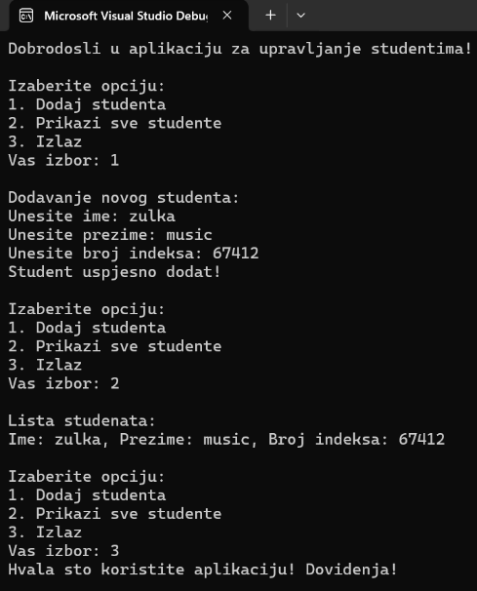

Slide 9
Zadatak 2
Napisati program u programskom jeziku C# koji demonstrira koncept nasljeđivanja korištenjem dvije klase:
Zivotinja (bazna klasa) i Pas (nasljedna klasa).
Program treba omogućiti da u baznoj klasi Zivotinja se definira Ime za pohranu imena životinje i metodu KreciSe() koja se ispisuje u formatu [Ime] se kreće.
U nasljednoj klasi Pas se treba kreirati metoda Laj() i ispisuje se [Ime] laje: 'Av, av!'.

Slide 10
namespace Nasljedjivanje
{
class Zivotinja
{
public string Ime { get; set; }
public void KreciSe()
{
Console.WriteLine($"{Ime} se kreće.");
}
}
class Pas : Zivotinja
{
public void Laj()
{
Console.WriteLine($"{Ime} laje: 'Av, av!'");
}
}

Slide 11
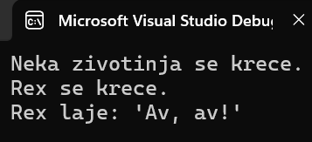
class Program
{
static void Main(string[] args)
{
Zivotinja zivotinja = new Zivotinja();
zivotinja.Ime = "Neka životinja";
zivotinja.KreciSe();
Pas pas = new Pas();
pas.Ime = "Rex";
pas.KreciSe();
pas.Laj();
Console.ReadLine();
}
}
}

Slide 12
Zadatak 3
Napisati program u C# jeziku koji koristi statička polja i statičke metode za implementaciju jednostavnog kalkulatora.
Program treba da ima klasu Kalkulator sa statičkim poljima i metodama koje izvode matematičke operacije sabiranje i množenje.

Slide 13
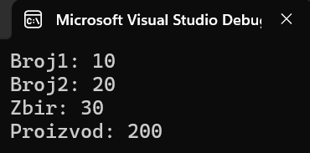
class Kalkulator
{
public static int Broj1 = 10;
public static int Broj2 = 20;
public static int Saberi()
{
return Broj1 + Broj2;
}
public static int Pomnozi()
{
return Broj1 * Broj2;
}
}
class Program
{
static void Main(string[] args)
{
Console.WriteLine($"Broj1: {Kalkulator.Broj1}");
Console.WriteLine($"Broj2: {Kalkulator.Broj2}");
Console.WriteLine($"Zbir: {Kalkulator.Saberi()}");
Console.WriteLine($"Proizvod: {Kalkulator.Pomnozi()}");
Console.ReadLine();
}
}

Slide 14
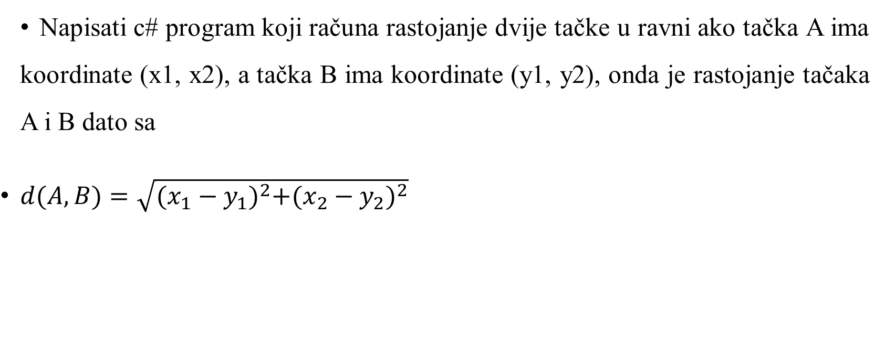
Zadatak 4
Napisati c# program koji računa rastojanje dvije tačke u ravni ako tačka A ima koordinate (x1, x2), a tačka B ima koordinate (y1, y2), onda je rastojanje tačaka A i B dato sa
$d(A, B)=\sqrt{{(x_{1}−y_{1})}^{2}+{(x_{2}−y_{2})}^{2}}$

Slide 15
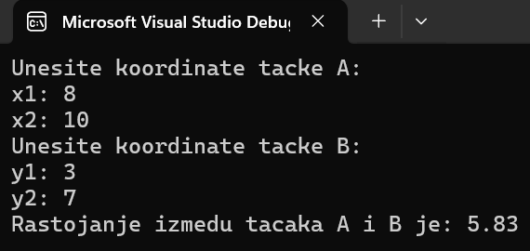
class Program
{
static void Main(string[] args)
{
Console.WriteLine("Unesite koordinate tačke A:");
Console.Write("x1: ");
double x1 = double.Parse(Console.ReadLine());
Console.Write("x2: ");
double x2 = double.Parse(Console.ReadLine());
Console.WriteLine("Unesite koordinate tačke B:");
Console.Write("y1: ");
double y1 = double.Parse(Console.ReadLine());
Console.Write("y2: ");
double y2 = double.Parse(Console.ReadLine());
double rastojanje = Math.Sqrt(Math.Pow(x1 - y1, 2) + Math.Pow(x2 - y2, 2));
Console.WriteLine($"Rastojanje između tačaka A i B je: {rastojanje:F2}");
Console.ReadLine();
}
}

Slide 16
Zadatak 5
Na jednom turniru karatisti se takmiče u tri kategorije: juniori (takmičari os 7 do 12 godina), kadeti (takmičari od 13 do 20 godina) i seniori (takmičari od 21 godinu na dalje).
Napisati C# program koji od korisnika učitava cijele brojeve (koji predstavlja starost prijavljenih takmičara) sve dok korisnik ne unese riječ KRAJ, za svakog takmičara ispisuje kategoriju kojoj pripada.
Ukoliko takmičar ima manje od 7 godina program treba da ispiše da takmičar nema pravno da se takmiči.

Slide 17
class Program
{
static void Main()
{
Console.WriteLine("Unesite starost takmičara (ili 'KRAJ' za završetak):");
while (true)
{
string unos = Console.ReadLine();
if (unos.ToUpper() == "KRAJ")
{
Console.WriteLine("Kraj unosa.");
break;
}
if (int.TryParse(unos, out int starost))
{
if (starost < 7)
{
Console.WriteLine("Takmičar nema pravo da se takmiči.");
}

Slide 18
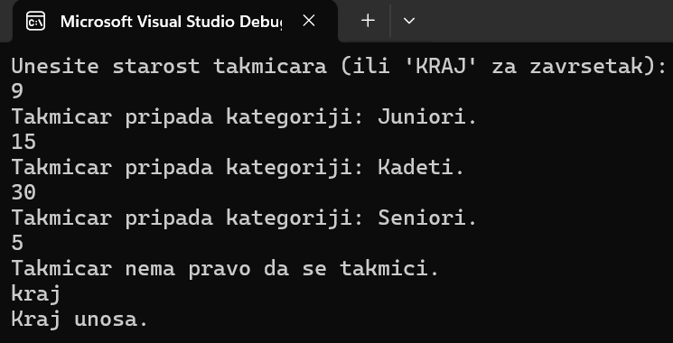
else if (starost >= 7 && starost <= 12)
{
Console.WriteLine("Takmičar pripada kategoriji: Juniori.");
}
else if (starost >= 13 && starost <= 20)
{
Console.WriteLine("Takmičar pripada kategoriji: Kadeti.");
}
else if (starost >= 21)
{
Console.WriteLine("Takmičar pripada kategoriji: Seniori.");
}
}
else
{
Console.WriteLine("Pogrešan unos. Unesite broj godina ili 'KRAJ'.");
}
}
}
}

Slide 19
Zadatak 6
Napisati C# program koji od korisnika čitava cijeli broj n ≥ 3, potom niz od n realnih brojeva za koje se zna da su svi različiti (i to ne treba provjeravati) i onda ispisuje učitani niz, ali uz preskakanje najmanjeg i najvećeg elementa u nizu.

Slide 20
class Program
{
static void Main()
{
Console.WriteLine("Unesite cijeli broj n (n >= 3):");
int n;
while (true)
{
if (int.TryParse(Console.ReadLine(), out n) && n >= 3)
{
break;
}
Console.WriteLine("Greška! Unesite cijeli broj n koji je veći ili jednak 3:");
}
double[] niz = new double[n];
Console.WriteLine($"Unesite {n} različitih realnih brojeva:");

Slide 21
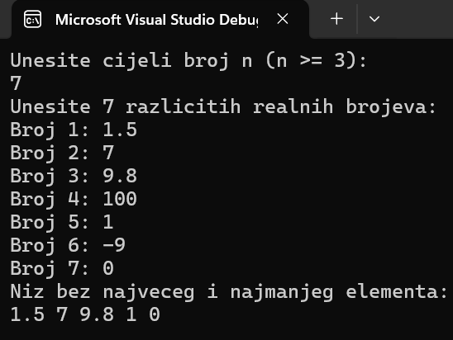
for (int i = 0; i < n; i++)
{
while (true)
{
Console.Write($"Broj {i + 1}: ");
if (double.TryParse(Console.ReadLine(), out niz[i]))
{
break;
}
Console.WriteLine("Greška! Unesite ispravan realan broj.");
}
}
double max = niz.Max();
double min = niz.Min();
Console.WriteLine("Niz bez najvećeg i najmanjeg elementa:");
foreach (double broj in niz)
{
if (broj != max && broj != min)
{
Console.Write(broj + " ");
}
}
Console.WriteLine();
}
}

Slide 22
Zadatak 7
Napisati C# program koji od korisnika učitava brojeve iz skupa {-10, ..., -1, 0, 1, ..., 10} i broji koliko se puta svaki od njih pojavio.
Kraj unosa označen je brojem 99 koji se ne računa.

Slide 23
class Program
{
static void Main()
{
Console.WriteLine("Unosite brojeve iz skupa (-10, ..., 10). Za kraj unosa unesite broj 99.");
Dictionary<int, int> brojac = new Dictionary<int, int>();
for (int i = -10; i <= 10; i++)
{
brojac[i] = 0;
}
while (true)
{
Console.Write("Unesite broj: ");
string unos = Console.ReadLine();
if (int.TryParse(unos, out int broj))
{
if (broj == 99)
{
Console.WriteLine("Kraj unosa.");
break;
}

Slide 24
if (brojac.ContainsKey(broj))
{
brojac[broj]++;
}
else
{
Console.WriteLine("Broj nije iz skupa (-10, ..., 10). Pokušajte ponovo.");
}
}
else
{
Console.WriteLine("Neispravan unos. Pokušajte ponovo.");
}
}
Console.WriteLine("\nBrojanje pojavljivanja:");
foreach (var par in brojac)
{
Console.WriteLine($"Broj {par.Key}: {par.Value} puta");
}
}
}

Slide 25
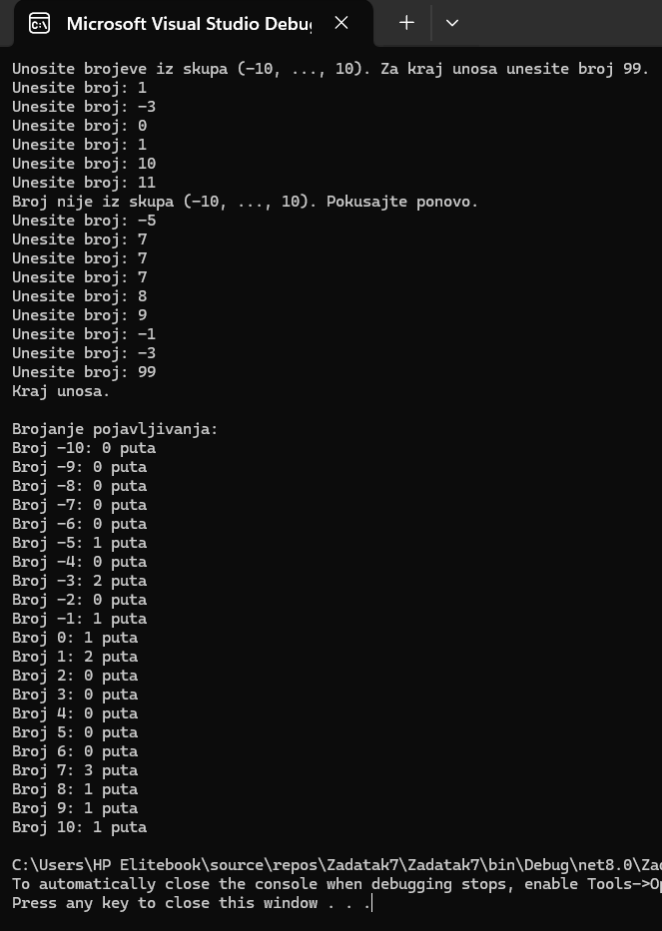

Slide 26
Zadatak 8
Napišite program koji ispisuje sve brojeve od unijetog broja i za svaki broj određuje da li je prost ili nije.
Treba se implementirati metoda za provjeru prostih brojeva.

Slide 27
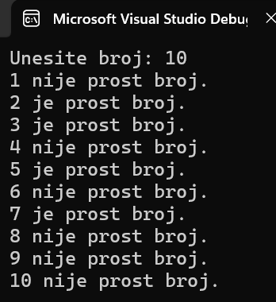
class Program
{
static void Main(string[] args)
{
Console.Write("Unesite broj: ");
int n = int.Parse(Console.ReadLine());
for (int i = 1; i <= n; i++)
{
if (IsPrime(i))
Console.WriteLine($"{i} je prost broj.");
else
Console.WriteLine($"{i} nije prost broj.");
}
}
static bool IsPrime(int number)
{
if (number <= 1) return false;
for (int i = 2; i <= Math.Sqrt(number); i++)
{
if (number % i == 0)
return false;
}
return true;
}
}

Slide 28
Zadatak 9
Napišite program koji pronalazi sve brojeve od 1 do unijetog broja n, koji su istovremeno djeljivi sa 3 i palindromi (broj koji je isti kad se čita s obe strane).

Slide 29
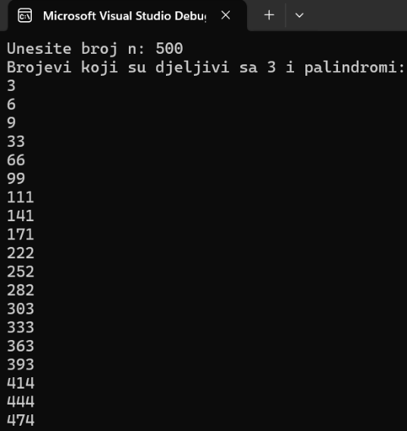
class Program
{
static void Main(string[] args)
{
Console.Write("Unesite broj n: ");
int n = int.Parse(Console.ReadLine());
Console.WriteLine("Brojevi koji su djeljivi sa 3 i palindromi:");
for (int i = 1; i <= n; i++)
{
if (i % 3 == 0 && IsPalindrome(i))
{
Console.WriteLine(i);
}
}
}
static bool IsPalindrome(int number)
{
string original = number.ToString();
char[] reversedArray = original.ToCharArray();
Array.Reverse(reversedArray);
string reversed = new string(reversedArray);
return original == reversed;
}
}

Slide 30
Zadatak 10
Implementirati program koji generiše prvih n brojeva Fibonacci niza, ali da se preskaču svu brojevi koji su djeljivi sa 5 i generisanje da se završi ukoliko broj prelazi 10 000.

Slide 31
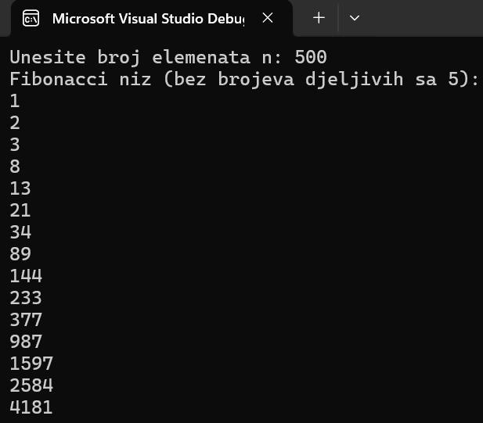
class Program
{
static void Main(string[] args)
{
Console.Write("Unesite broj elemenata n: ");
int n = int.Parse(Console.ReadLine());
int a = 0, b = 1, count = 0;
Console.WriteLine("Fibonacci niz (bez brojeva djeljivih sa 5):");
while (count < n)
{
int next = a + b;
a = b;
b = next;
if (next > 10000) break;
if (next % 5 == 0) continue;
Console.WriteLine(next);
count++;
}
}
}

Slide 32

Zadatak 11
Napisati program koji pronalazi sve Armstrongove brojeve u opsegu od 1 pa do unesenog broja n. Armstrongov broj je broj jednak zbiru svojih cifara podignutih na stepen broja cifara (npr. $153= 1^{3}+5^{3}+3^{3}$)

Slide 33
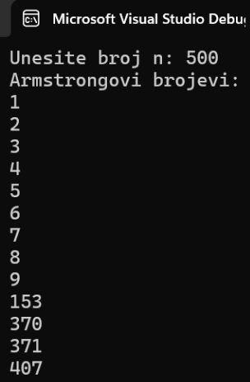
class Program
{
static void Main(string[] args)
{
Console.Write("Unesite broj n: ");
int n = int.Parse(Console.ReadLine());
Console.WriteLine("Armstrongovi brojevi:");
for (int i = 1; i <= n; i++)
{
if (IsArmstrong(i))
Console.WriteLine(i);
}
}
static bool IsArmstrong(int broj)
{
int suma = 0, original = broj, brojCifara = broj.ToString().Length;
while (broj > 0)
{
int cifra = broj % 10;
suma += (int)Math.Pow(cifra, brojCifara);
broj /= 10;
}
return suma == original;
}
}

Slide 34
Zadatak 12
Napišite program koji unosi kvadratnu matricu n x n, a zatim ispisuje njen transponovani oblik.

Slide 35
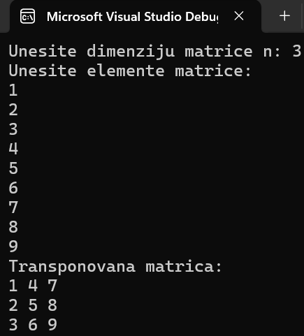
class Program
{
static void Main(string[] args)
{
Console.Write("Unesite dimenziju matrice n: ");
int n = int.Parse(Console.ReadLine());
int[,] matrica = new int[n, n];
Console.WriteLine("Unesite elemente matrice:");
for (int i = 0; i < n; i++)
{
for (int j = 0; j < n; j++)
{
matrica[i, j] = int.Parse(Console.ReadLine());
}
}
Console.WriteLine("Transponovana matrica:");
for (int i = 0; i < n; i++)
{
for (int j = 0; j < n; j++)
{
Console.Write(matrica[j, i] + " ");
}
Console.WriteLine();
}
}
}

Slide 36
Zadatak 13
Napisati program koji uklanja duplikate iz unijetog niza brojeva i ispisuje jedinstvene vrijednosti.

Slide 37
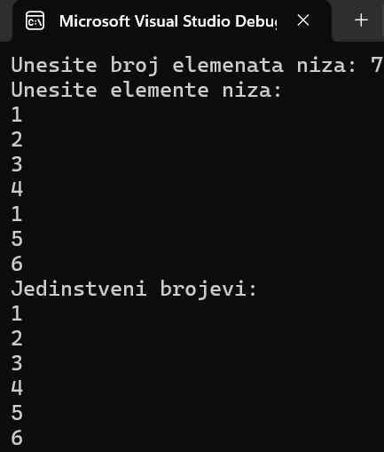
class Program
{
static void Main(string[] args)
{
Console.Write("Unesite broj elemenata niza: ");
int n = int.Parse(Console.ReadLine());
int[] niz = new int[n];
HashSet<int> jedinstveniBrojevi = new HashSet<int>();
Console.WriteLine("Unesite elemente niza:");
for (int i = 0; i < n; i++)
{
niz[i] = int.Parse(Console.ReadLine());
jedinstveniBrojevi.Add(niz[i]);
}
Console.WriteLine("Jedinstveni brojevi:");
foreach (int broj in jedinstveniBrojevi)
{
Console.WriteLine(broj);
}
}
}

Slide 38
Zadatak 14
Napisati program koji omogućava korisniku da unese dva broja i izabere jednu od osnovnih matematičkih operacija (+, -, *, /), zatim izračunava i prikazuje rezultat.

Slide 39
class Program
{
static void Main(string[] args)
{
Console.Write("Unesite prvi broj: ");
double broj1 = double.Parse(Console.ReadLine());
Console.Write("Unesite drugi broj: ");
double broj2 = double.Parse(Console.ReadLine());
Console.WriteLine("Izaberite operaciju (+, -, *, /): ");
char operacija = char.Parse(Console.ReadLine());
double rezultat = 0;
switch (operacija)
{
case '+':
rezultat = broj1 + broj2;
break;
case '-':
rezultat = broj1 - broj2;
break;

Slide 40
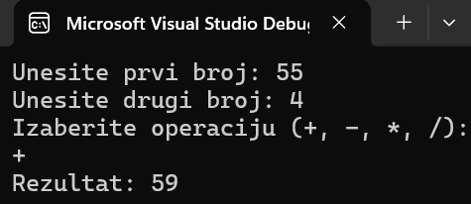
case '*':
rezultat = broj1 * broj2;
break;
case '/':
if (broj2 != 0)
rezultat = broj1 / broj2;
else
Console.WriteLine("Djeljenje sa nulom nije dozvoljeno.");
break;
default:
Console.WriteLine("Nepoznata operacija.");
return;
}
Console.WriteLine($"Rezultat: {rezultat}");
}
}

Slide 41
Zadatak 15
Napisati program koji unosi kvadratnu matricu n x n, a zatim ispisuje samo glavnu i sporednu dijagonalu matrice.

Slide 42
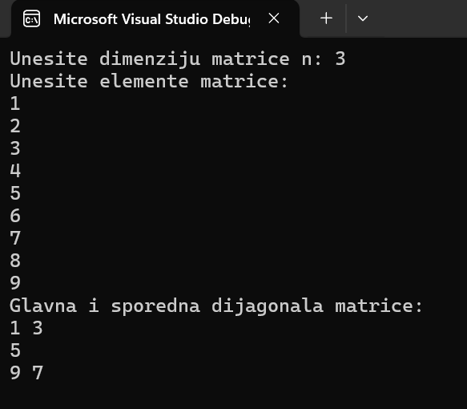
class Program
{
static void Main(string[] args)
{
Console.Write("Unesite dimenziju matrice n: ");
int n = int.Parse(Console.ReadLine());
int[,] matrica = new int[n, n];
Console.WriteLine("Unesite elemente matrice:");
for (int i = 0; i < n; i++)
{
for (int j = 0; j < n; j++)
{
matrica[i, j] = int.Parse(Console.ReadLine());
}
}
Console.WriteLine("Glavna i sporedna dijagonala matrice:");
for (int i = 0; i < n; i++)
{
Console.Write(matrica[i, i] + " ");
if (i != n - i - 1)
Console.Write(matrica[i, n - i - 1] + " ");
Console.WriteLine();
}
}
}

Slide 43
Zadatak 16
Napisati program koji računa sumu svih brojeva u intervalu od a do b, gdje korisnik unosi vrijednosti za a i b.

Slide 44
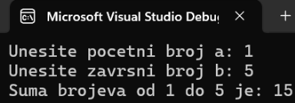
class Program
{
static void Main(string[] args)
{
Console.Write("Unesite početni broj a: ");
int a = int.Parse(Console.ReadLine());
Console.Write("Unesite završni broj b: ");
int b = int.Parse(Console.ReadLine());
int suma = 0;
for (int i = a; i <= b; i++)
{
suma += i;
}
Console.WriteLine($"Suma brojeva od {a} do {b} je: {suma}");
}
}

Slide 45
Zadatak 17
Napisati program koji provjerava da li su dvije riječi anagrami (sadrže iste karaktere u različitom redoslijedu).

Slide 46
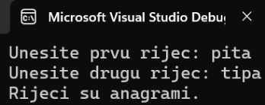
class Program
{
static void Main(string[] args)
{
Console.Write("Unesite prvu riječ: ");
string prvaRijec = Console.ReadLine();
Console.Write("Unesite drugu riječ: ");
string drugaRijec = Console.ReadLine();
char[] prva = prvaRijec.ToLower().ToCharArray();
char[] druga = drugaRijec.ToLower().ToCharArray();
Array.Sort(prva);
Array.Sort(druga);
if (new string(prva) == new string(druga))
Console.WriteLine("Riječi su anagrami.");
else
Console.WriteLine("Riječi nisu anagrami.");
}
}

Slide 47
Zadatak 18
Napisati program koji zamjenjuje sve samoglasnike u unijetoj riječi sa znakom *.

Slide 48
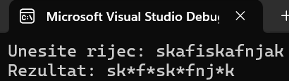
class Program
{
static void Main(string[] args)
{
Console.Write("Unesite riječ: ");
string rijec = Console.ReadLine();
string rezultat = "";
foreach (char c in rijec)
{
if ("aeiouAEIOU".Contains(c))
rezultat += '*';
else
rezultat += c;
}
Console.WriteLine($"Rezultat: {rezultat}");
}
}

Slide 49
Zadatak 19
Napisati program koji omogućava unos ocjena za više studenata i računa prosječnu ocjenu svakog studenta.

Slide 50
class Student
{
public string Ime { get; set; }
public List<int> Ocjene { get; set; }
public double ProsjecnaOcjena()
{
int suma = 0;
foreach (var ocjena in Ocjene)
{
suma += ocjena;
}
return (double)suma / Ocjene.Count;
}
}

Slide 51
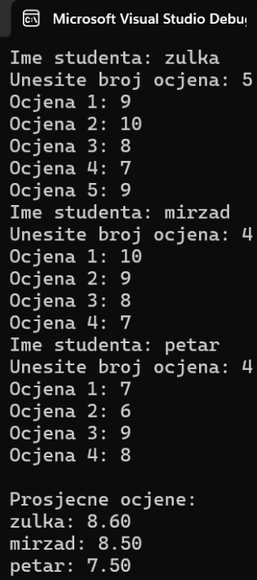
class Program
{
static void Main(string[] args)
{
List<Student> studenti = new List<Student>();
Console.Write("Koliko studenata želite da unesete? ");
int brojStudenata = int.Parse(Console.ReadLine());
for (int i = 0; i < brojStudenata; i++)
{
Console.Write("Ime studenta: ");
string ime = Console.ReadLine();
Console.Write("Unesite broj ocjena: ");
int brojOcjena = int.Parse(Console.ReadLine());
List<int> ocjene = new List<int>();
for (int j = 0; j < brojOcjena; j++)
{
Console.Write($"Ocjena {j + 1}: ");
ocjene.Add(int.Parse(Console.ReadLine()));
}
studenti.Add(new Student { Ime = ime, Ocjene = ocjene });
}
Console.WriteLine("\nProsječne ocjene:");
foreach (var student in studenti)
{
Console.WriteLine($"{student.Ime}: {student.ProsjecnaOcjena():F2}");
}
}
}

Slide 52
Zadatak 20
Napisati program koji omogućava dodavanje i prikaz termina u stomatološkoj ordinaciji.
Sistem provjerava da li je termin već zauzet.

Slide 53
class Program
{
static void Main(string[] args)
{
List<string> termini = new List<string>();
while (true)
{
Console.WriteLine("\n1. Dodaj termin");
Console.WriteLine("2. Prikaži termine");
Console.WriteLine("3. Izlaz");
Console.Write("Izaberite opciju: ");
int opcija = int.Parse(Console.ReadLine());
if (opcija == 1)
{
Console.Write("Unesite vrijeme termina (HH:mm): ");
string vrijeme = Console.ReadLine();
if (termini.Contains(vrijeme))
{
Console.WriteLine("Termin u ovom vremenu je već zauzet!");
}

Slide 54
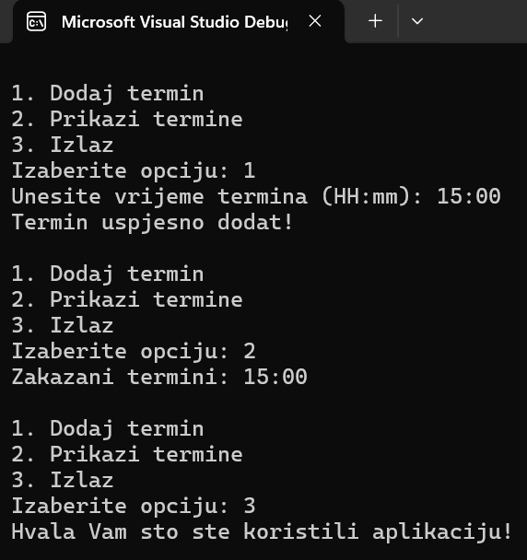
else
{
termini.Add(vrijeme);
Console.WriteLine("Termin uspješno dodat!");
}
}
else if (opcija == 2)
{
Console.WriteLine(termini.Count > 0 ? "Zakazani termini: " + string.Join(", ", termini) : "Nema zakazanih termina.");
}
else if (opcija == 3)
{
Console.WriteLine("Hvala Vam što ste koristili aplikaciju!");
break;
}
else
{
Console.WriteLine("Nepoznata opcija!");
}
}
}
}

Slide 55
Hvala na pažnji!
Github link: https://github.com/Zulka12/CSharp-Zadaci-Seminarski

